Slide 1

Урок по окружающему миру во 2 классе.
Тема : «Грибы»
Составила презентацию
Килимчук Елена Александровна
учитель начальных классов
МОУ «Гимназия №1»г.Печора
Республики Коми

Slide 2
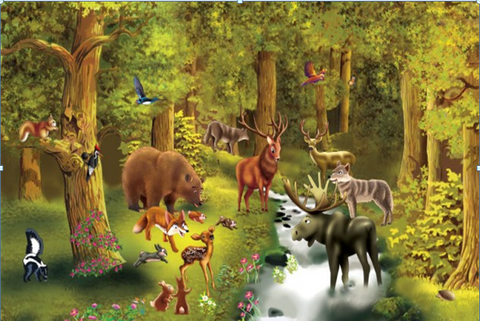
Лес

Slide 3
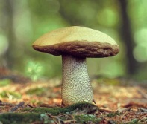
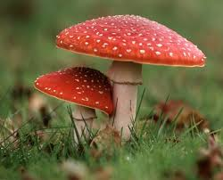
Лес
Тема : «Грибы»
грибник
грибовница
грибница
Царство грибов
?

Slide 4
Тема : «Грибы»
можем узнать
1. Узнать, какие бывают грибы?
2. Узнать, где можно встретить грибы? Где растут?
3. Узнать, что такое грибница?
4.Узнать, из каких частей состоит гриб?
5. К какому миру живой природы относятся.
6. Можно ли грибы растить дома?

Slide 5
Тема : «Грибы»
можем научиться
1.Отличать съедобные грибы от несъедобных грибов.
2. Научиться распознавать грибы.

Slide 6
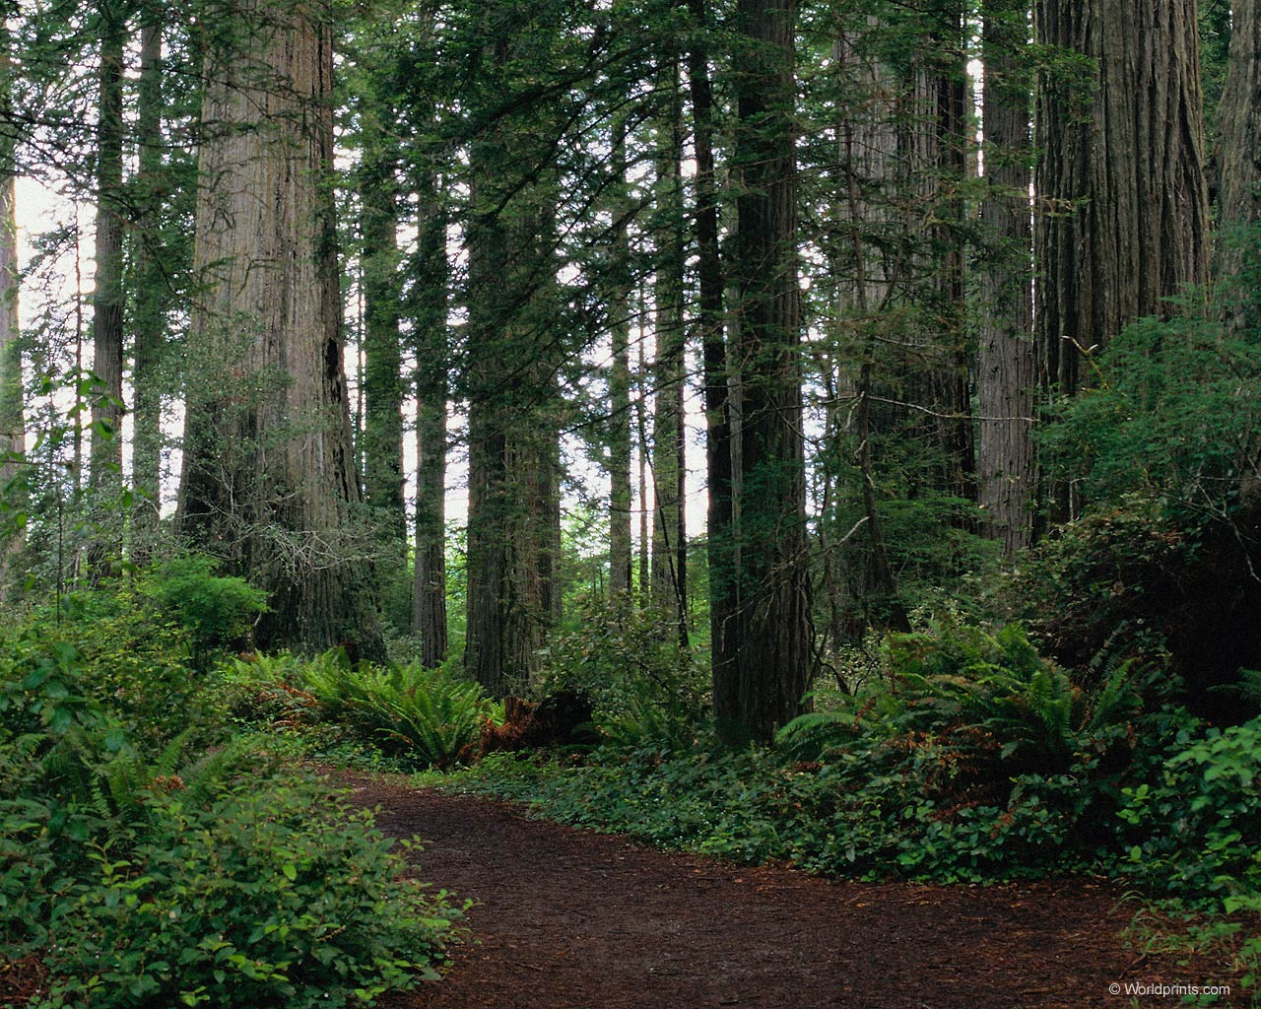

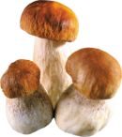
Тема : «Грибы»
Вывод:
Мы не можем отнести грибы ни к миру растений, ни к миру животных. Грибы отдельная большая группа живой природы.

Slide 7
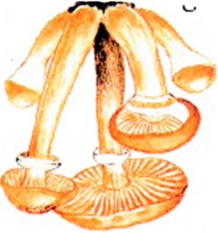
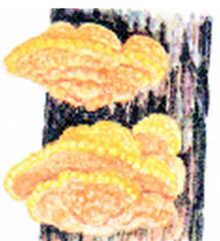
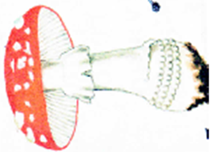
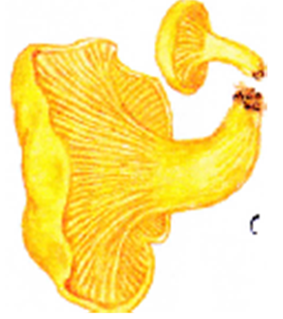
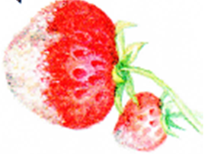
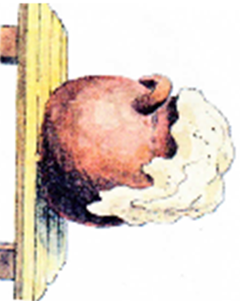
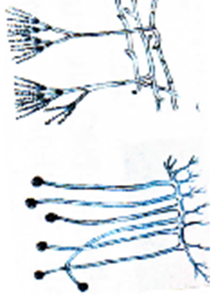
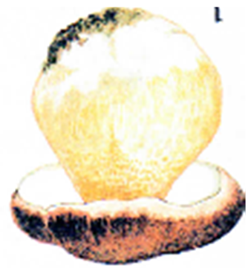
1. Распределить по группам.
2.Узнать какие бывают грибы.
Лишних картинок с изображением грибов для классификации нет. Все картинки подходят к теме нашего урока.

Slide 8

1 группа –дрожжевые грибы
2группа-шляпочные грибы
3 группа плесневелые грибы

Slide 9
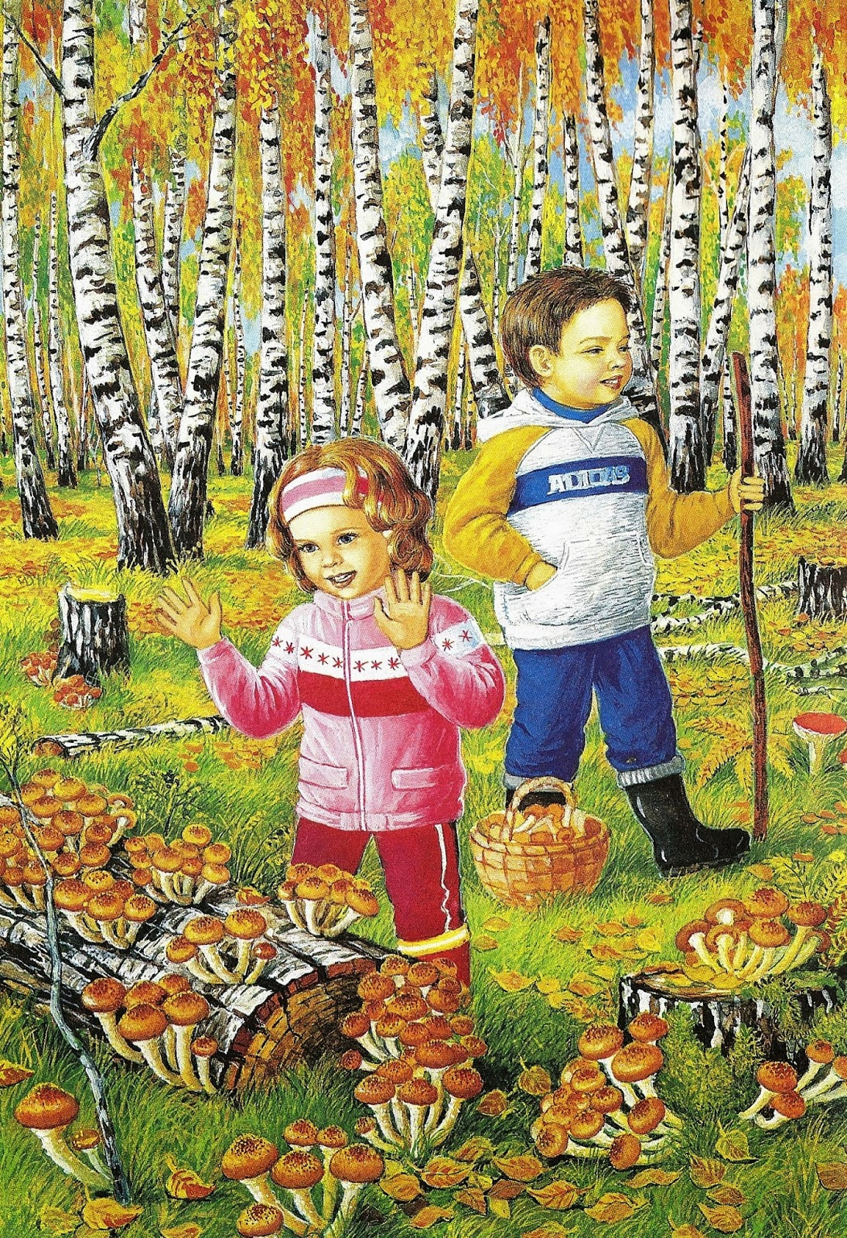
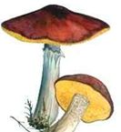
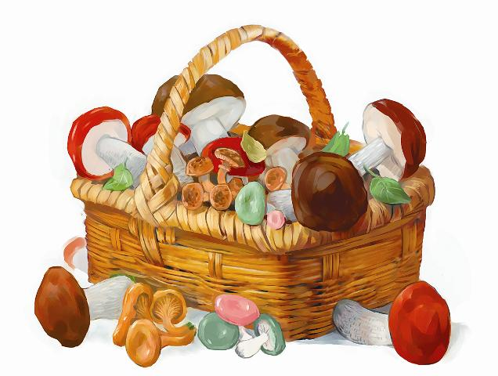
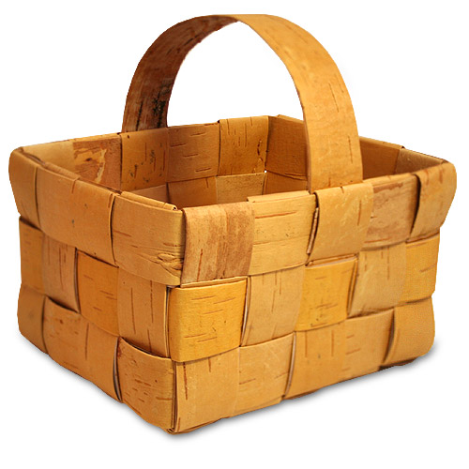
физминутка
Вот мы в лес пришли
Белый гриб нашли
Выросли маслята-
Дружные ребята.
А опята – плясуны
На поляне пляшут
Шапочками машут,
Раз грибок, ещё грибок
Положили в кузовок.

Slide 10

Плакат «Строение гриба» (мини проект)
Цель: создать плакат «Строение грибов»
Задачи : выяснить строение грибов.
План работы в группе
1.Рассмотри и изучи иллюстрацию «Строение гриба» в учебнике стр.22
2.Собери свой гриб.
3.Дорисуй недостающую часть гриба
4.Определи и запиши название гриба (учебник), подпиши название частей гриба.

Slide 11
Плакат «Строение гриба» (мини проект)
Цель: создать плакат «Строение грибов»
Задачи : выяснить строение грибов.
Расскажи о грибе по плану:
1.Цель работы.
2. Название гриба.
3. Из каких частей состоит гриб.
4.Съедобный или несъедобный гриб.

Slide 12
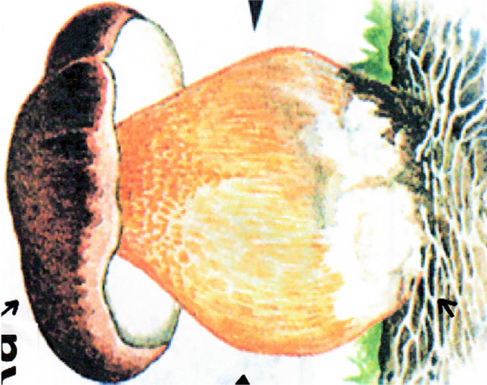
Строение гриба.
шляпка
ножка
тело гриба
грибница

Slide 13
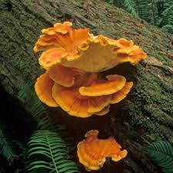
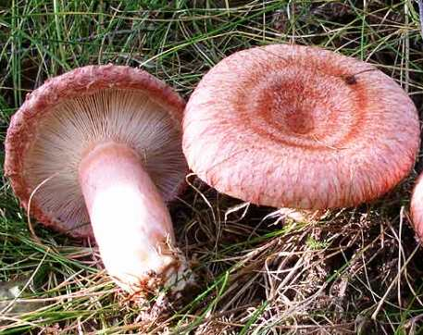
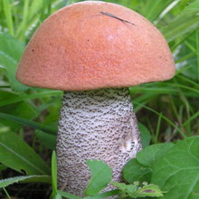
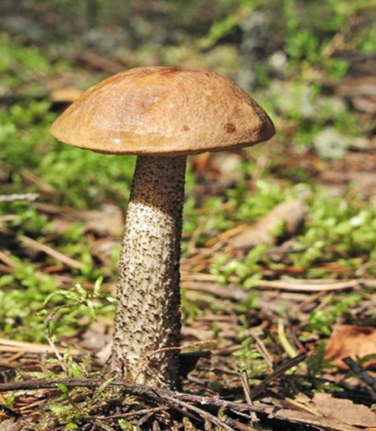
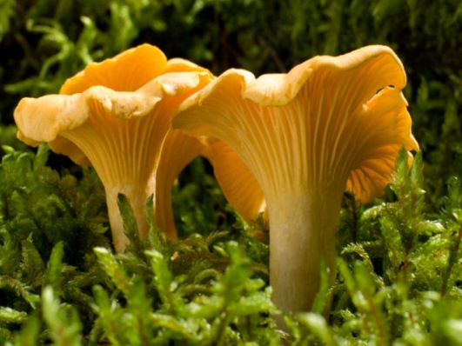
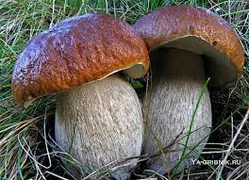
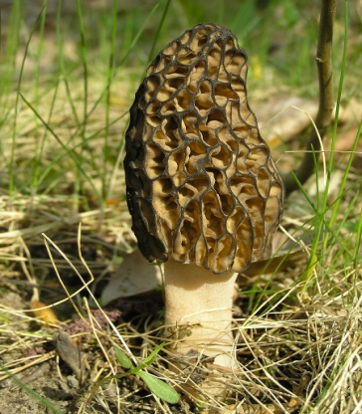
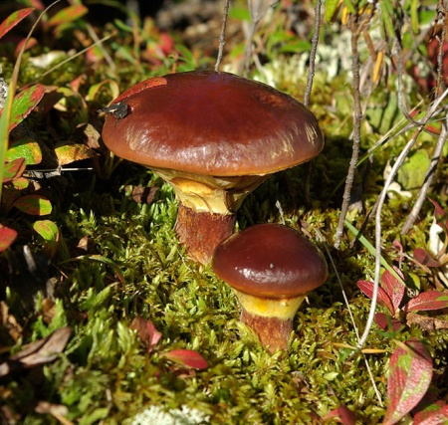
Съедобные грибы
трутовик
волнушка
подосиновик
подберёзовик
лисички
белый гриб
сморчок
маслёнок

Slide 14
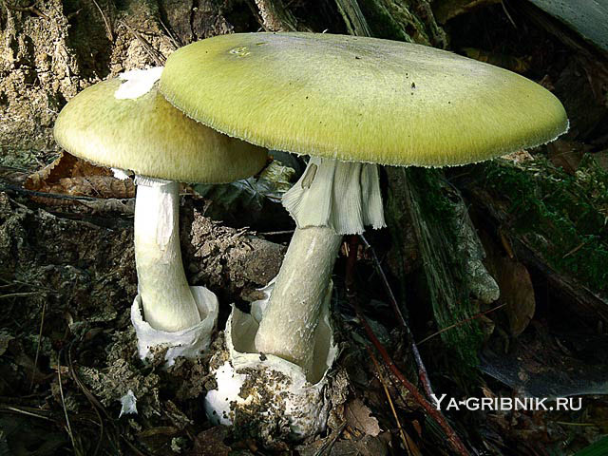
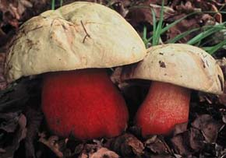
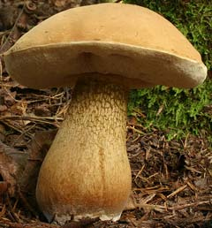
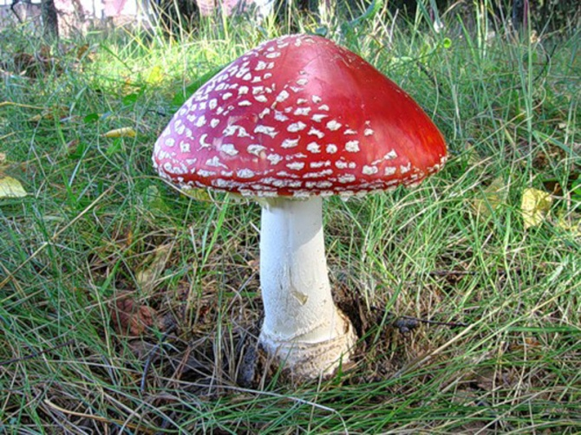
Ядовитые, несъедобные грибы
бледная поганка
сатанинский гриб
желчный гриб
мухомор

Slide 15
Отгадай загадку
Я в красной шапочке расту
Среди корней осиновых
Меня узнаешь за версту
Зовусь я…
Подосиновик

Slide 16
Отгадай загадку
Красный гриб на тонкой ножке
Прибежал на косогор
И сказал: «Хочу в лукошко»-
А в ответ ему Антошка:
«Нам не нужен…»
Мухомор

Slide 17
Отгадай загадку
Не спорю, - не белый.
Я, братцы, попроще.
Расту я обычно
В берёзовой роще.
Подберёзовик

Slide 18
Отгадай загадку
Ходят в рыженьких беретах.
Осень в лес приносят летом.
Очень дружные сестрички
Золотистые…
лисички

Slide 19
Выбери правильный вариант ответа.
шляпка, ножка, грибовница
шляпка, ствол, грибница
шляпка
шляпка, тело гриба, грибница
ножка
тело гриба
грибница

Slide 20
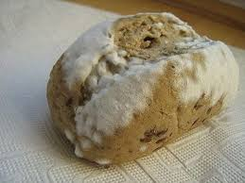
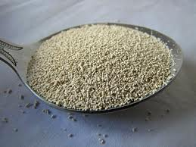
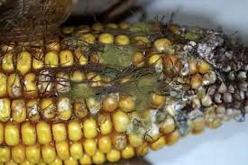
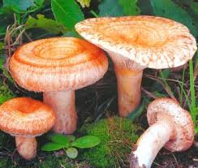
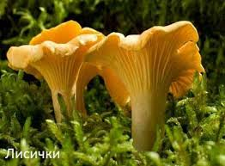
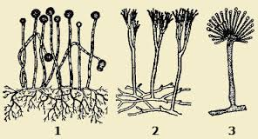
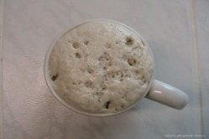
Соотнеси картинку с видом. Раскрась кружок нужным цветом.
плесневелые
дрожжевые
шляпочные
Кроссворд

Slide 21



Всё получилось, я собой доволен, много узнал нового и могу рассказать другому.
Понял, узнал новое, я хорошо работал, но рассказать другому не смогу.
Ничего не понял, было не интересно.

Slide 22
ptzonline.ru - подосиновик
www.liveinternet.ru - мухомор
shcola14.blogspot.com - картинка дети в лесу
dic.academic.ru - маслята
www.bolshoyvopros.ru - корзинка с грибами
https://www.google.ru/search?q -трутовик
https://www.google.ru/webhp?sourceid -волнушка
www.udec.ru -подосиновик
ya-gribnik.ru - подберёзовик
www.gribnikk.tk -лисички
https://www.google.ru/search?q - белый гриб
https://www.google.ru/search?q=сморчок
https://www.google.ru/webhp?sourceid=chrome-instant&ion -маслёнок
https://www.google.ru/search?q=бледная
https://www.google.ru/search?q=сатанинский гриб
https://www.google.ru/search?q=желчный гриб

